Slide 1
Verbs

Slide 2

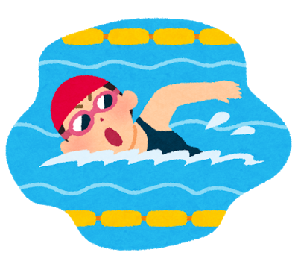
Swim

Slide 3



Sing

Slide 4

Swing

Slide 5
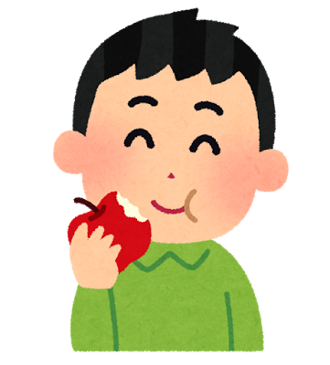
Eat
Yummmm!!!

Slide 6

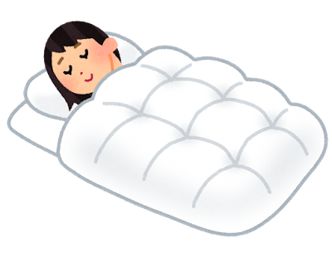
Sleep

Slide 7
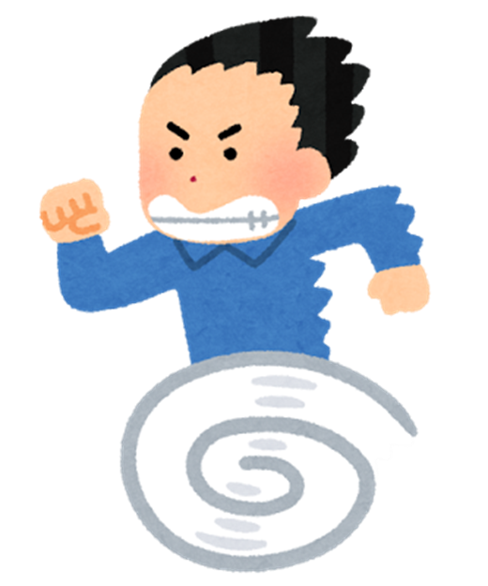
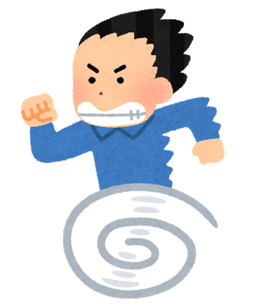
Run

Slide 8
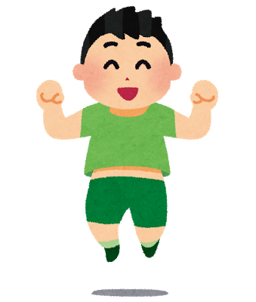
Jump

Slide 9
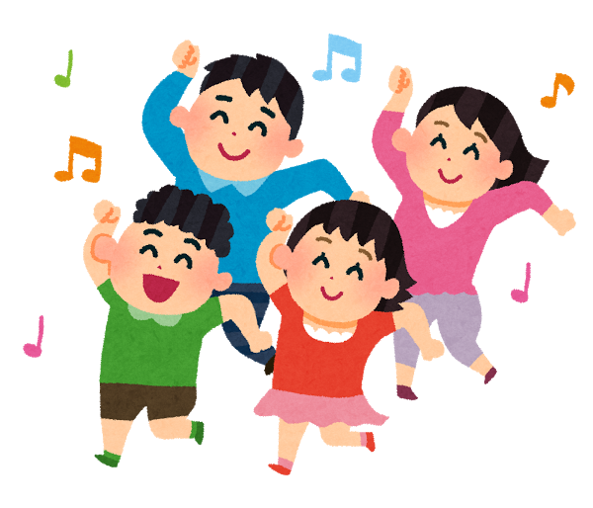
Dance

Slide 10

Read

Slide 11
神奈川県立総合教育センター（2017）
イラスト：いらすとや

